Slide 1

1
꼭 알아야할 파워포인트 기능

Slide 2
파워포인트 파일 관리
PPTX : 파워포인트 프레젠테이션 형식 저장
PDF : 파일 형식 저장
JPG : 이미지 파일 저장 및 사진 앨범
WMV : 동영상 파일
[파일]탭-[내보내기]-[비디오 만들기]
Notes:
03_파일관리

Slide 3
프레젠테이션 <보기>의 종류
기본 보기
여러 슬라이드 보기
슬라이드 쇼 보기 : F5 현재슬라이드부터 : SHIFT+F5

Slide 4
파워포인트 단축키
다른이름으로 저장 : [F12]키
새 슬라이드: 슬라이드 창에서 [Enter]
글꼴 크기
글꼴 크게: [Ctrl]+[Shift]+[ > ]
글꼴 작게: [Ctrl]+[Shift]+[ < ]
그룹
그룹 지정: [Ctrl]+[ G ]
그룹 해제: [Ctrl]+[Shift]+[ G ]
서식
서식 복사: [Ctrl]+[Shift]+[ C ]
서식 붙여넣기: [Ctrl]+[Shift]+[ V ]
50플러스 재단 남부 캠퍼스
눈과 귀를 사로잡는 파워포인트
눈과 귀를 사로잡는 파워포인트
눈과 귀를 사로잡는 파워포인트

Slide 5
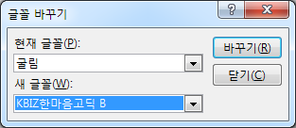
글꼴 바꾸기
파워포인트의 글꼴을 한꺼번에 바꾸기
[홈]-[편집] 그룹의 [바꾸기]의 [글꼴 바꾸기]

Slide 6
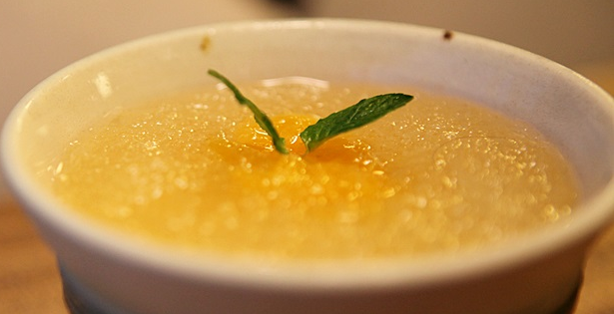
도형 맞춰 자르기
사진을 도형 모양에 맞춰 자르기
[서식]-[크기] 그룹의 [자르기]-[도형에 맞춰 자르기]

Slide 7
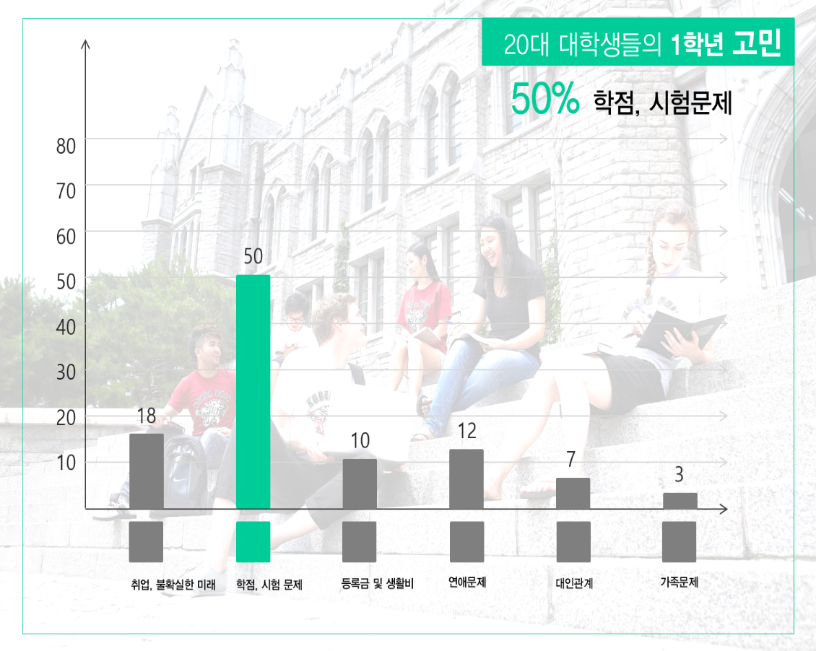
색상 맞추기
스포이트 기능으로 색상 맞추기
[도형 채우기]의 [스포이트] 클릭

Slide 8

색상 맞추기
01
02
03

Slide 9




World Mobile
Brower Market Share
시장조사 업체 netmarketshare 에 따르면 2016년 10월 기준 구글 크롬의 세계 모바일 브라우저 시장 점유율은 54.19%. 지난해 2015년 12월 이후 13%포인트 상승하였다. 3위인 안드로이드 브라우저9.08%까지 합하면 구글의 점유율은 63.3%이다.
2위는 애플의 웹 브라우저 사파리로 26.03%을 차지했다. 사바리의 점유율은 iOS 사용자를 고려한다면 매우 높은 수치라고 볼 수 있다. 오페라 미니는 6%를 유지 했으며 IE를 비롯한 기타 브라우저가 나머지 4.7%를 차지했다.
Safari
26.03%
Chrome
54.19%
Opera Mini 6%
Android
Browser
9.08%
ETC
4.7%
Source : www.netmarketshare.com

Slide 10

그림의 투명한 배경 제거
[그림도구]-[서식]탭 [조정]그룹 [색]-투명한 색 설정 클릭 후 그림의 흰 배경을 클릭

Slide 11

<배경제거> 설정
이미지 선택 → [그림도구]-[서식]탭 클릭 → 배경제거 클릭
보관할 영역과 제거할 영역을 스포이드로 선택

Slide 12
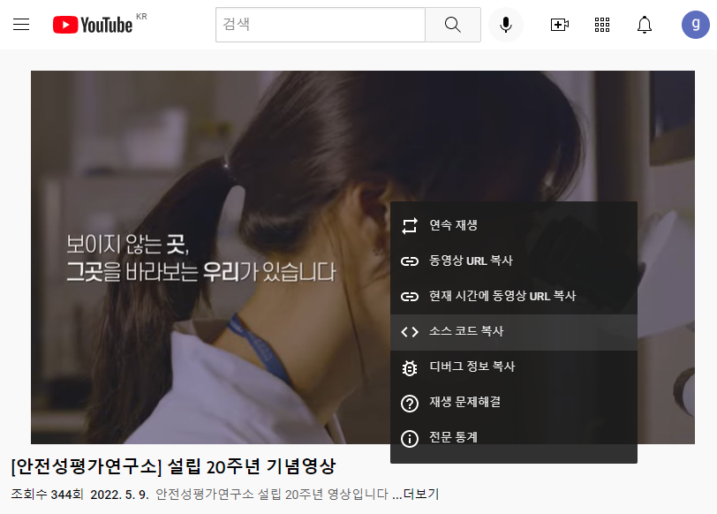

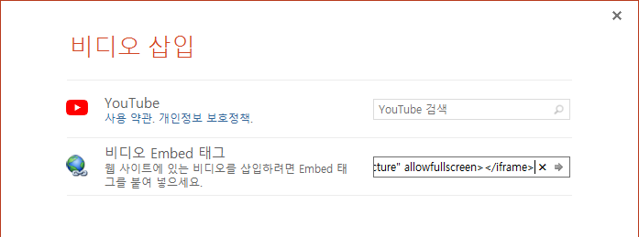
유튜브 동영상 삽입
원하는 유튜브 동영상에서 오른쪽 버튼 클릭후 [소스코드 복사] 선택
파워포인트의 [삽입]탭-[비디오]의 [온라인 비디오] 클릭후 유튜브 링크를 붙여넣기 하면 됨

Slide 13
2
텍스트 슬라이드 제작

Slide 14
목록 수준 조절-[TAB]키와 [SHIFT]+[TAB]
수준을 내리려면 TAB키를, 수준을 올리려면 SHIFT + TAB키
독성평가연구
의약품, 화학물질, 농약 소재 등에 대한 독성평가
유해화학물질의 복합노출에 대한 독성 연구
병리분석연구
독성시험의 병리학적 위해성 평가 및 관련기술 연구개발
화학물질, 핵산 및 단백질 의약품의 분석 및 관련 기술 연구개발
의약품의 체내 흡수·분포·대사·배설 관련 연구
첨단독성연구
세포 및 유전자 기반 바이오의약품의 안전성평가 및 시험기술 연구개발
의약품의 생리적 기능에 대한 영향과 약효평가
약물 및 임시 마약류에 대한 의존성 평가 및 연구

Slide 15
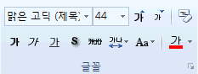
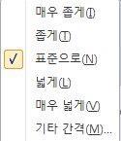
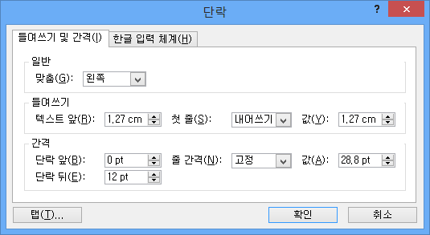
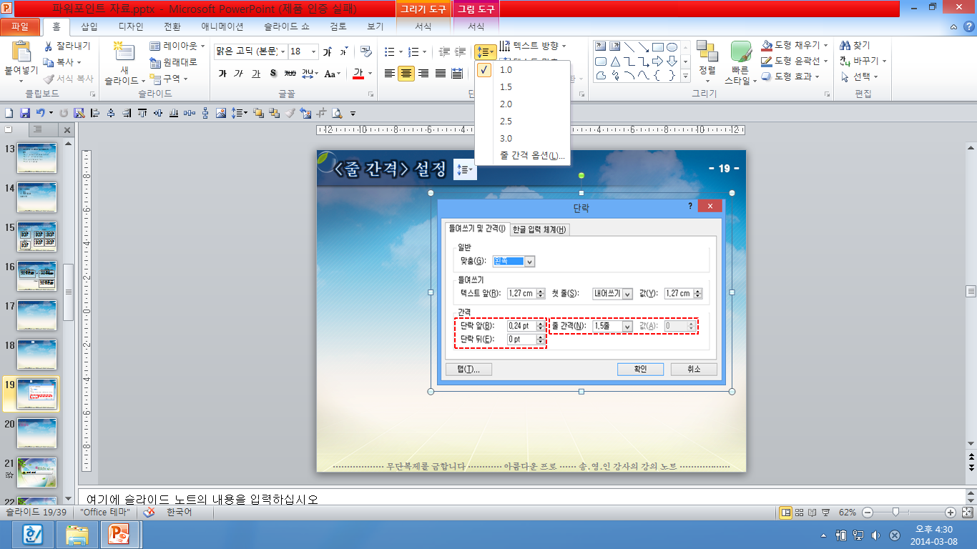
문자 간격과 줄 간격 설정
문자 간격 설정
줄 간격 설정
Notes:
05_자간, 줄간

Slide 16
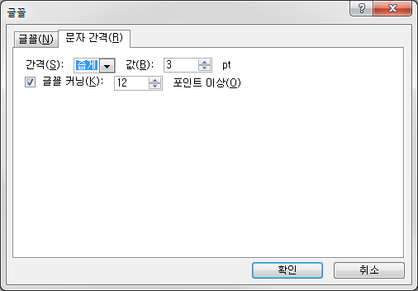
<문자 간격>설정
<원본>
<완성>
눈과 귀를 사로잡는 파워포인트 활용
눈과 귀를 사로잡는 파워포인트 활용

Slide 17
3
도형 슬라이드 제작

Slide 18
도형 복사와 복제
2개의 이내의 도형 복사하기
개체 선택 후 CTRL+끌기 또는 CTRL+SHIFT+끌기
3개의 이상의 도형 복사하기
개체 선택 후 CTRL+끌기 또는 CTRL+SHIFT+끌기
복사 된 도형의 간격 조정
CTRL+Y

Slide 19
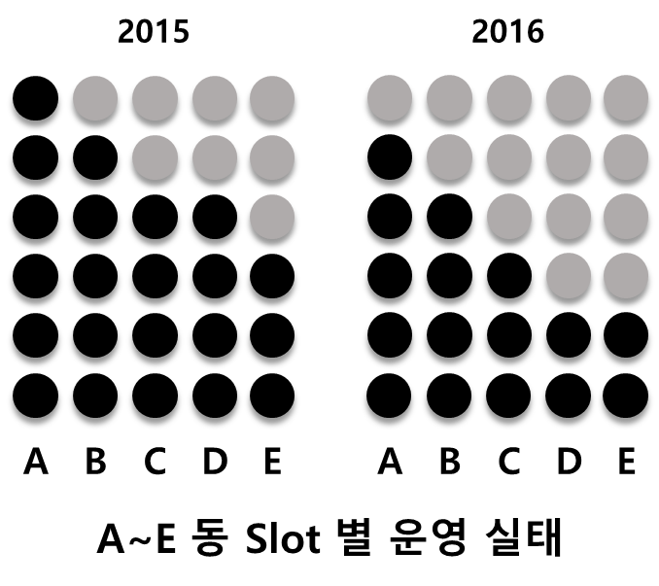

Big Logistic 경기권 물류 창고 운영 / 에러율 보고서
2015
2016
Box Package Error 3.9%
People Package Error 2.5%
Trans Package Error 1.5%
A
B
C
D
E
A
B
C
D
E
Delivery Error 4%
A~E 동 Slot 별 운영 실태

Slide 20
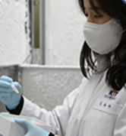
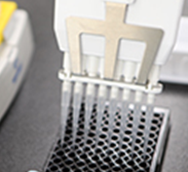
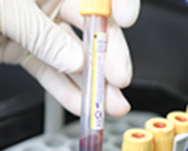

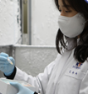
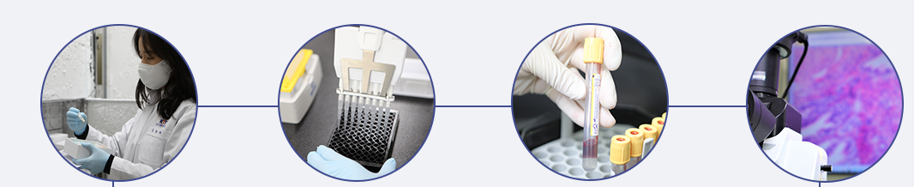

도형 복사와 복제
그림을 도형의 채우기로 바로 사용하려면 선택한 그림을 복사한 후 도형의 채우기의 [그림 및 질감] 선택후 [클립보드]를 선택함

Slide 21
그룹 설정이 필요한 이유
그룹 설정: Ctrl + G, 그룹 해제: Ctrl + Shift +G
파워 유저들은 그룹 기능을 잘 활용한다
여러 도형을 복수 개 선택하고 크기 조정 | 그룹을 지정한 후 크기 조정
각 도형이 크기 조절 되어 모양이 흐트러짐 | 한 덩어리로 크기 조절되어 모양이 유지됨

Slide 22


그룹 설정이 필요한 이유
각각의 도형에 그림자 적용 | 그룹 지정후 그림자 적용
각 도형마다 그림자가 만들어짐 | 전체 도형 모양과 동일한 그림자가 만들어짐
각각 도형을 선택하고 그림 채우기 | 그룹 지정후 그림 채우기
각 도형마다 그림자가 만들어짐 | 전체 도형 모양과 동일한 그림자가 만들어짐

Slide 23


이미지 조각 맞추기 기법
먼저 도형을 적절하게 배치한 후 도형 전체를 그룹화
그룹화 된 도형 선택 후 [도형 채우기]-[그림]으로 지정

Slide 24

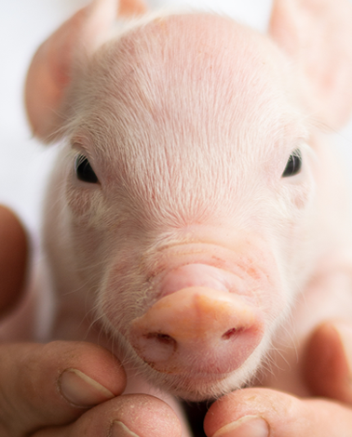
그룹 설정으로 사진 꾸미기- 채우기(그림)의 클립보드

Slide 25

서식복사 - 하나의 대상에만 적용
Format
50플러스
남부 캠퍼스
[서식 복사] 한 번 클릭하여 ‘object’ 도형에 적용
원본 도형 선택후 Ctrl + Shift + C, 타겟 도형 선택후 Ctrl + Shift + V

Slide 26
서식복사 - 두 개 이상의 대상에 적용
Format
object1
object2
[서식 복사] 두 번 클릭(더블클릭)하여 ‘object’ 도형에 적용
서식복사 해제 - <ESC>키
원본 도형 선택후 Ctrl + Shift + C, 타겟 도형 선택후 Ctrl + Shift + V

Slide 27
서식복사 - 텍스트만 서식 복사
Format
object1
object2
텍스트만 드래그 - Ctrl + Shift + C,
나머지 도형의 텍스트에 서식 적용 - Ctrl + Shift + V

Slide 28



그림 서식 복사
왼쪽의 그림 서식을 [서식 복사]하여 나머지 그림에 서식을 적용하세요.

Slide 29
자유형-점편집

Slide 30
도형의 병합, 결합, 조각, 교차, 빼기

Slide 31
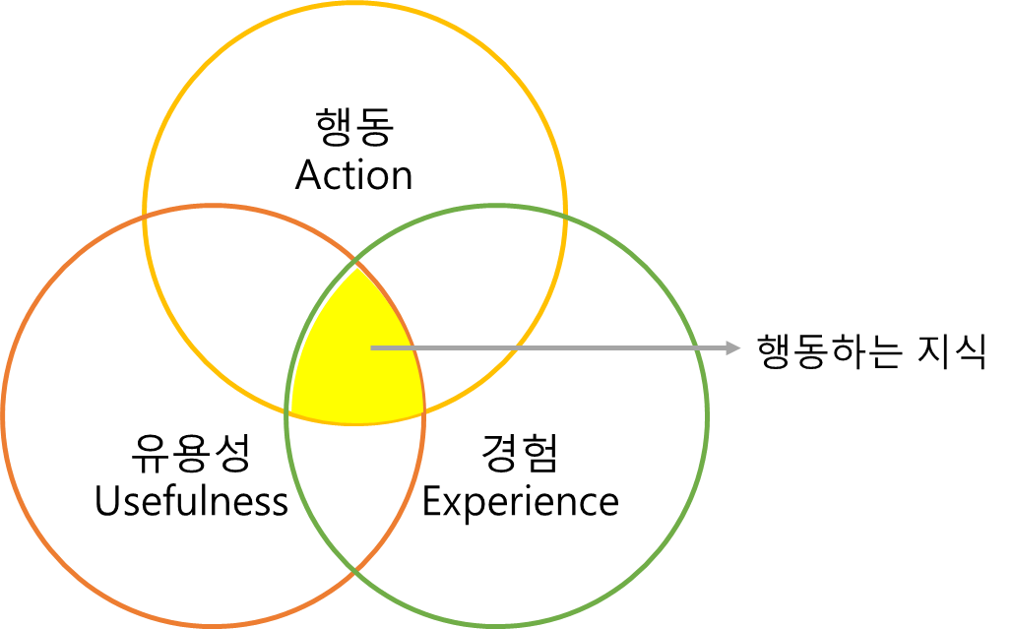
도형의 병합, 결합, 조각, 교차, 빼기
행동
Action
행동하는 지식
유용성
Usefulness
경험
Experience

Slide 32
도형 병합으로 새로운 도형 만들기
안정성평가

Slide 33


도형 병합으로 새로운 도형 만들기
브라질
미국

Slide 34
4
이미지 슬라이드 제작

Slide 35
이미지 편집을 위한 핵심 기능
파워포인트 문서의 그림 저장
이미지 편집의 기본 기능들
크기변경, 회전, 색 변경, 그림 바꾸기, 자르기
이미지 편집 프로그램 선택
포토샵
포토스케이프

Slide 36
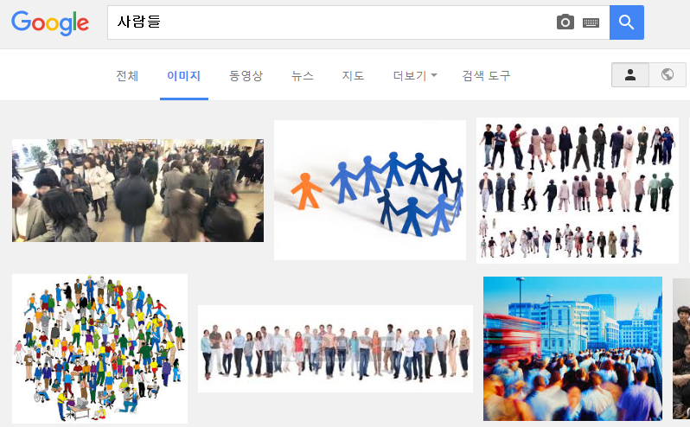
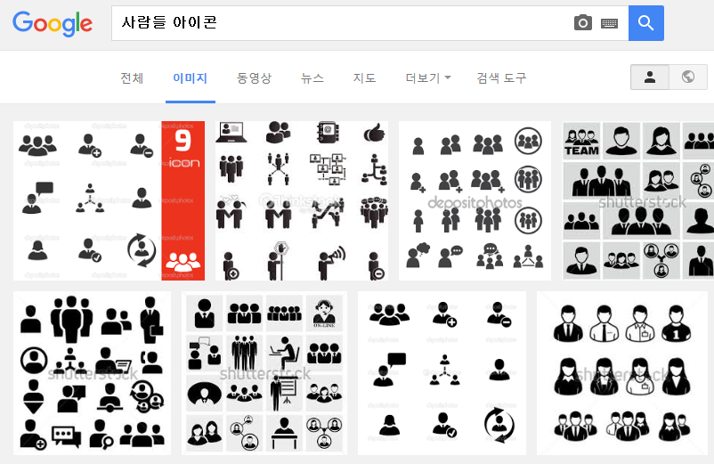
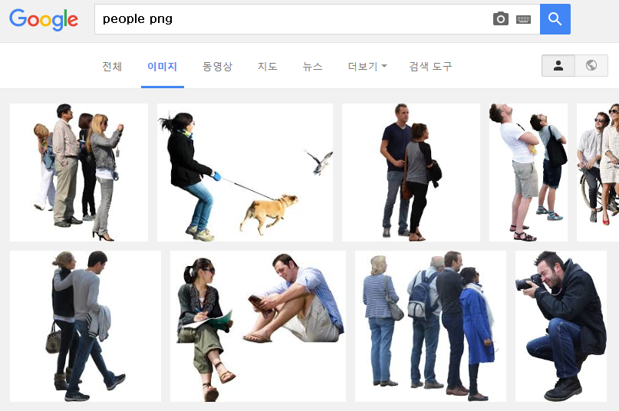
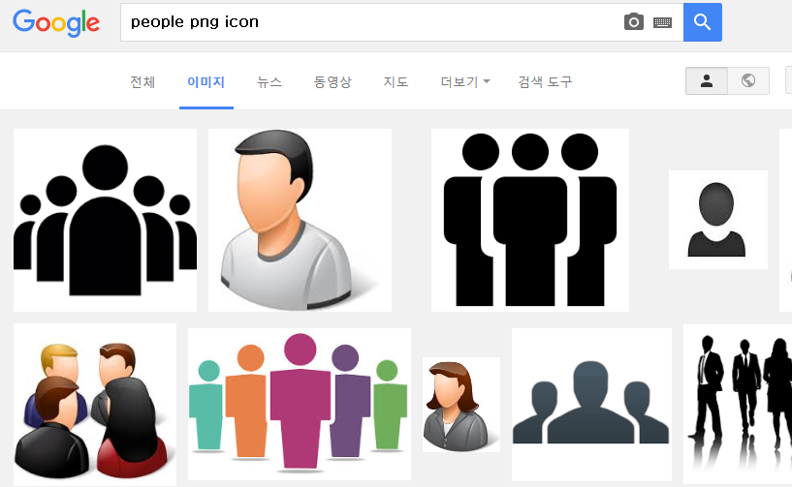
이미지 검색- recraft ai
구글 검색

Slide 37
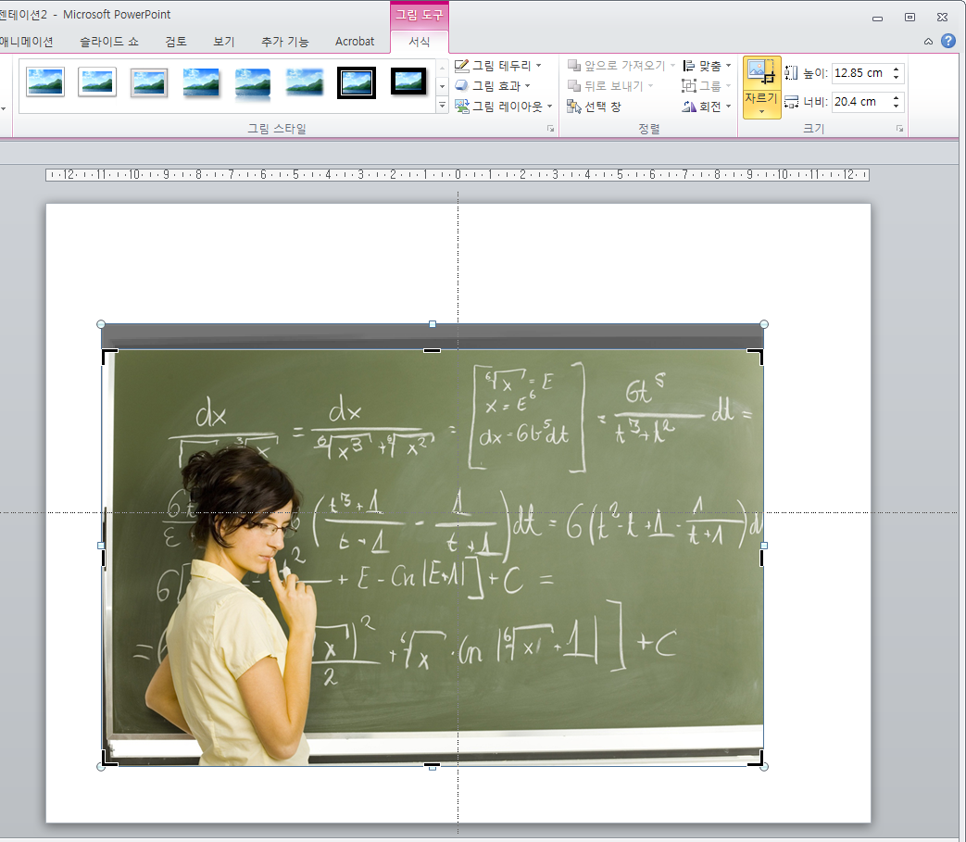
그림 자르기
‘그림’도구 → ‘서식’탭 → ‘크기’그룹 → ‘자르기’ 클릭
선택한 사진에서 드래그하여 자름

Slide 38

<그림 자르기> 활용
이미지 선택 → [그림도구]-[서식]탭 클릭 → 자르기 클릭
그림도구-서식 탭-[색] 명령을 이용하여 그림의 컬러 톤을 변경할 수 있음
A사
B사
78%
자동차 선호도

Slide 39



그림배치-크기가 다른 그림

Slide 40
PPT 디자인 기술인가? 센스!
디자인 센스는 모방이다.
모방은 창조의 어머니
아이디어 얻기→ 구글에서 infographic 주제어로 검색
템플릿 참고하기→ graphicriver.net
잘 만든 템플릿은? 줄 잘 맞는 PT
컬러의 조합을 알려주는 사이트→ color.adobe.com

Slide 41
5
시각적인 이미지 구성

Slide 42

주제에 따른 이미지 적용 방법
이미지 선정 시 자칫 복잡해 질 수 있으므로 장식효과, 그라데이션 등은 최대한 배제함
교안 주제에 따른 이미지를 선별해서 사용
검색한 이미지는 여백을 고려하여 배치
G20 정상회의 관련은 세계, 지도 등의 키워드 검색

Slide 43
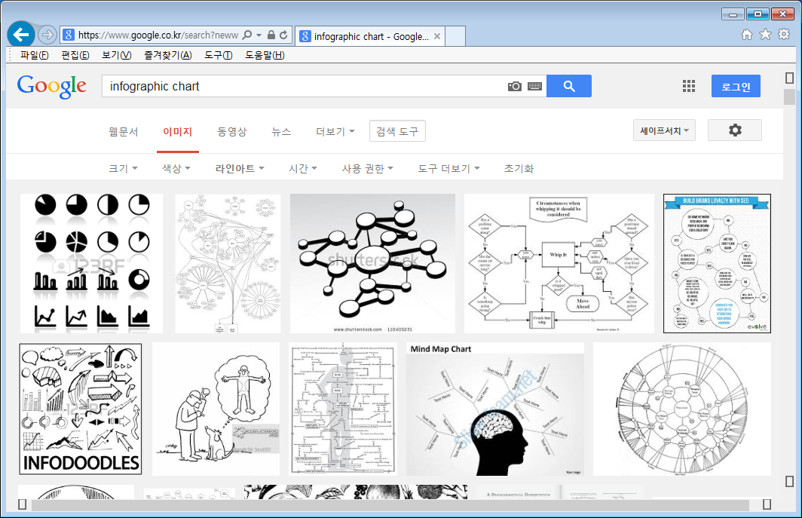
사진 및 이미지 검색- Google 이미지
글로벌 검색 사이트인 구글의 이미지 검색 서비스(번역가능)
네이버나 다음보다 많은 양의 이미지가 검색됨
키워드 png 또는 키워드 graphic , 키워드 illust

Slide 44
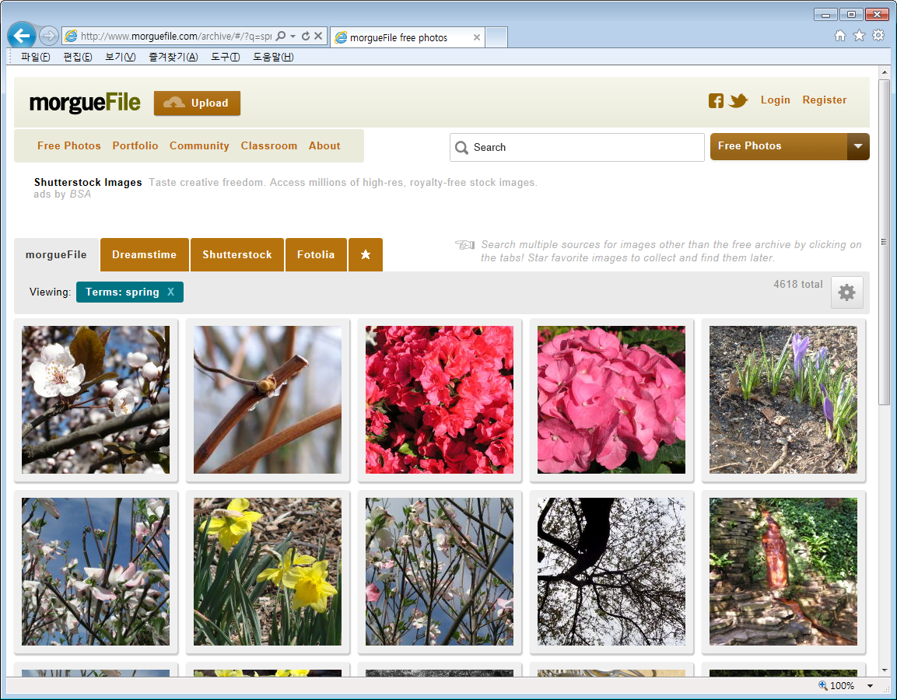
사진 및 이미지 검색- morguefile.com
해상도가 높은 무료 이미지 제공
무제한 다운로드 가능(키워드 및 카테고리 검색 가능)

Slide 45
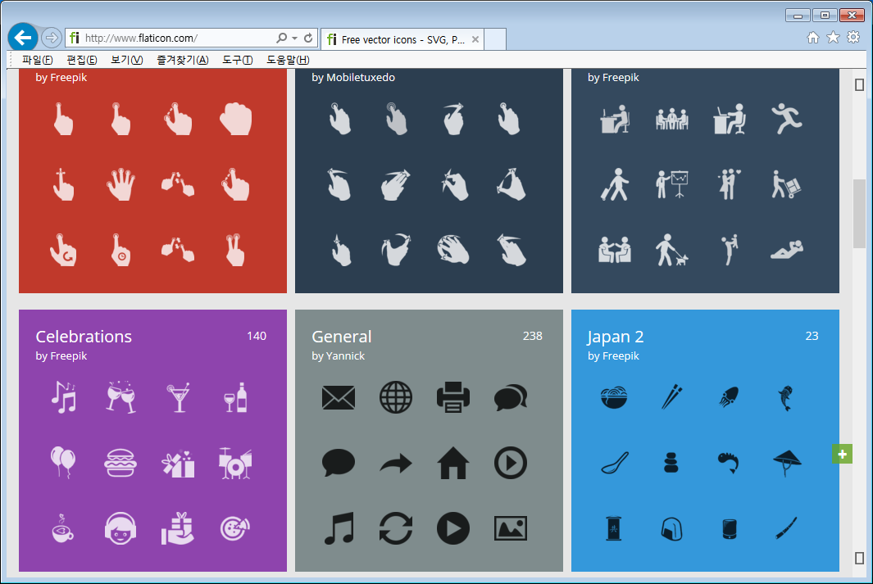
사진 및 이미지 검색- flaticon.com
아이콘 검색
Free 이미지로 필터링

Slide 46
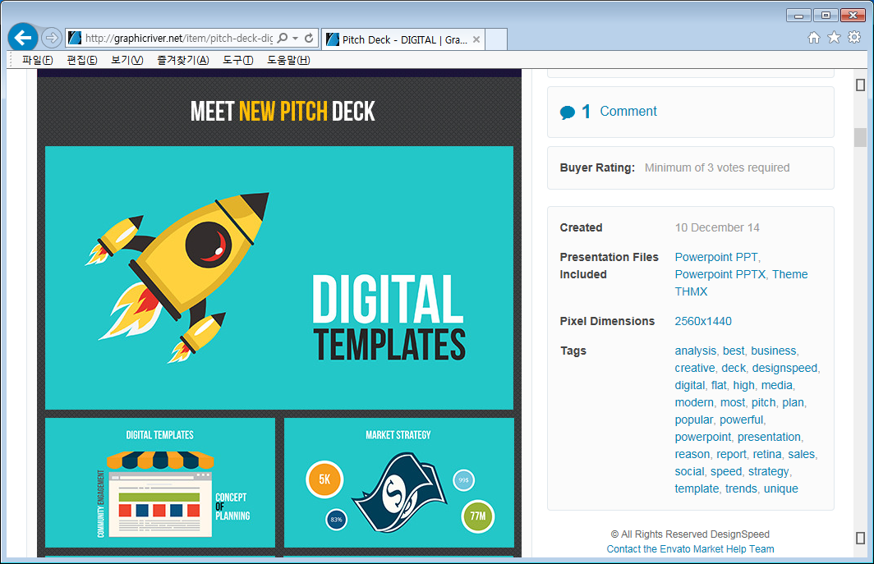
템플릿 참고- graphicriver.net
템플릿 참고 사이트

Slide 47
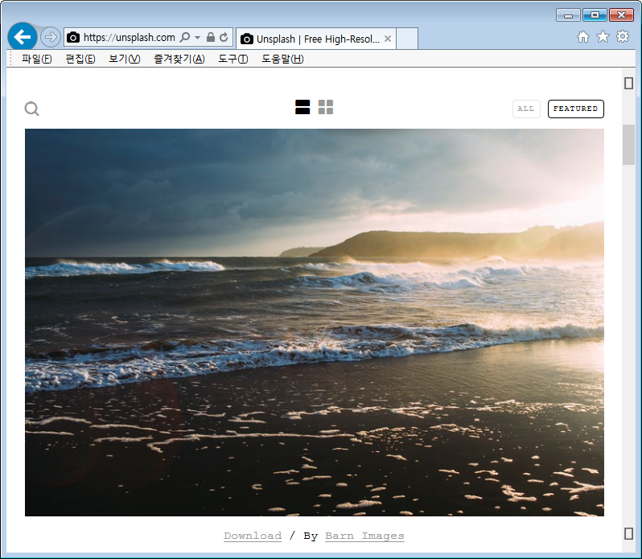
사진 및 이미지 검색- unsplash.com
상업적으로 이용 가능한 이미지
배경등에 많이 활용할 수 있음

Slide 48

키워드에 맞는 이미지 선택하기
프레젠테이션에 몰입할 수 있는 이미지 사용
이미지를 선별하기 위해서는 슬라이드 내용 분석 후 키워드를 도출한 후 검색
키워드의 표현을 극대화 하는 방법은 주인공들이 직접 촬영하는 것이 좋음
하나의 사진에 너무 많은 키워드를 포함하지 않아야 함

Slide 49
주제에 따른 이미지 적용 방법
이미지 선정시 자칫 복잡해 질 수 있으므로 장식효과, 그라데이션 등은 최대한 배제함
슬라이드 주제에 따른 이미지를 선별해서 사용
검색한 이미지를 여백을 고려하여 배치
EX) G20 정상회의 관련은 세계, 지도등의 키워드 검색

Slide 50
➪➲➩➟
❍❏✓✐✍✌❛❜❝❞
❶❷❸❹❺❻❼❽❾❿➀➁➂➃➄➅➆➇➈➉

Slide 52
6
슬라이드마스터와 디자인 테마

Slide 53
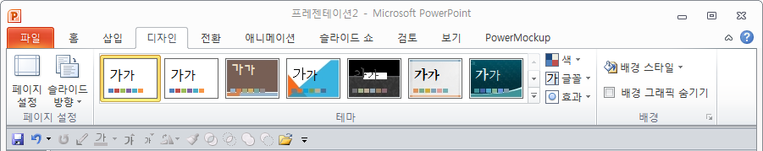
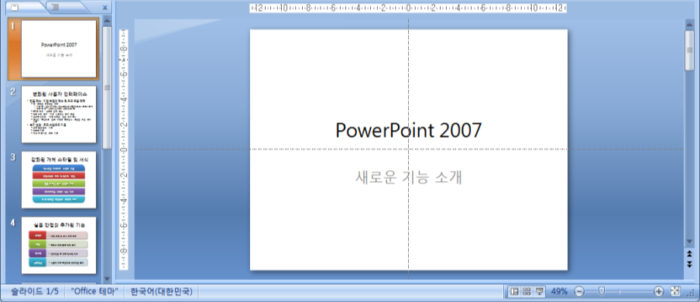
디자인 탭을 이용한 슬라이드 디자인
[디자인]탭
모든 슬라이드의 디자인을 통일감 있게 구성
색채 등을 균형 있게 구성

Slide 54
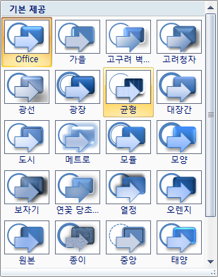
디자인 탭을 이용한 슬라이드 디자인
슬라이드에 내용을 구성하기 전에 먼저 효과, 색 등을 선정한다.

Slide 55
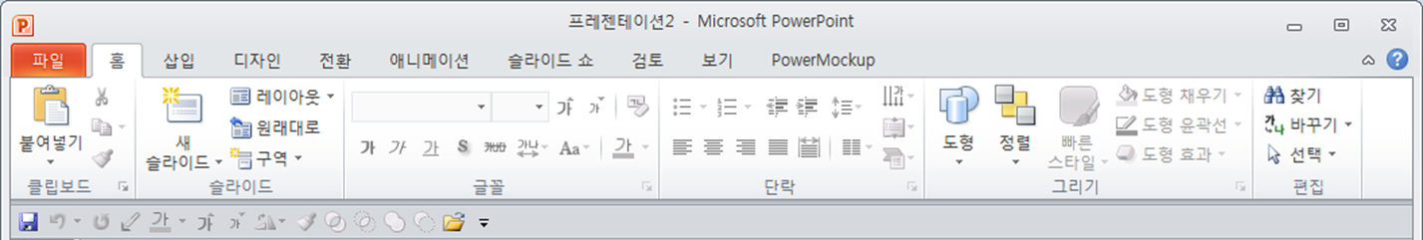
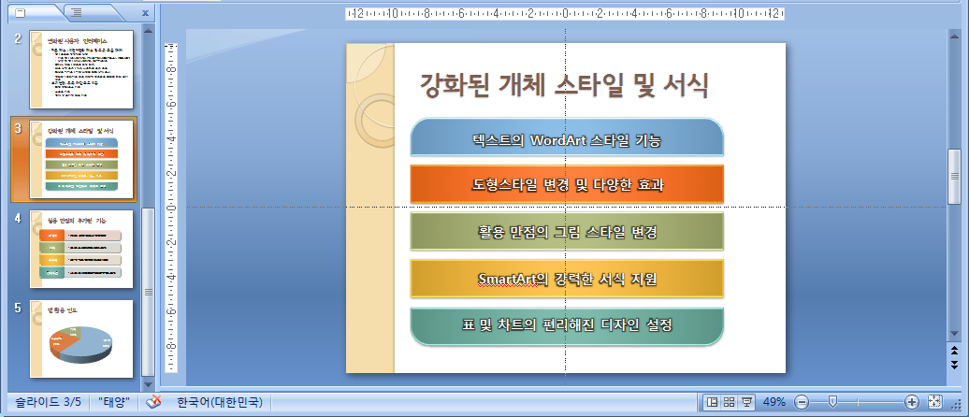
슬라이드 추가 및 레이아웃 구성
[홈]탭의 [새 슬라이드]를 클릭하여 슬라이드 추가
왼쪽 슬라이드 창에서 원하는 슬라이드를 클릭한 후 [Enter]키
삭제는 원하는 슬라이드에서 [Delete]키
[Enter]키!

Slide 56
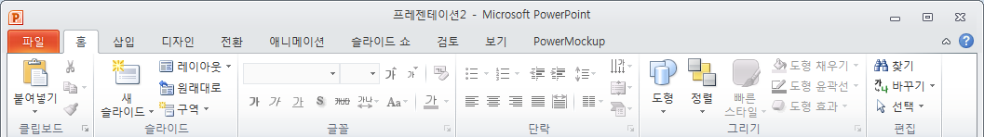
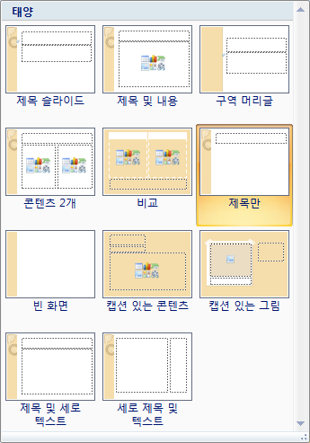
슬라이드 추가 및 레이아웃 구성
슬라이드에 표현하고자 하는 내용에 맞게
레이아웃을 변경하고 작성하는 것이 좋다.

Slide 57
슬라이드 마스터 다루기
기본 보기에서 슬라이드마스터 보기로 전환 방법
기본 레이아웃의 재구성 11개 → 5개 이하
안내선의 활용
ㄴ
클릭, Shift+클릭
기본보기 ↔ 슬라이드 마스터보기

Slide 58
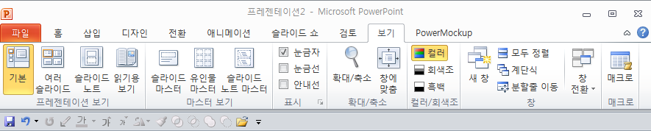
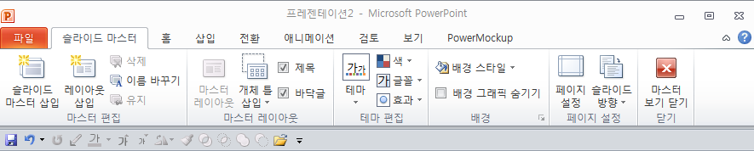
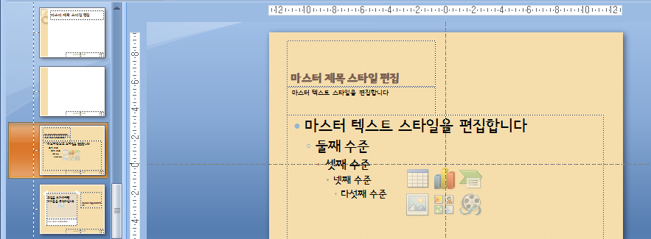
불필요한 레이아웃은 [슬라이드 마스터]로
모든 슬라이드의 동일한 설정은
[보기]-[슬라이드 마스터]를 클릭해서 변경
꼭 [마스터 보기 닫기]를 클릭해서
편집 화면으로 돌아감
슬라이드 마스터에서
불필요한 레이아웃 삭제

